Slide 1


Présentation mi-parcours
Mardi 12 Avril 2016

Slide 2
Team
Ahmed Guellil
Dimitri Torterat
Missing tonight (hunting kangaroos)
Miguel Soudan
New challenger !
Pierre Varin

Slide 3
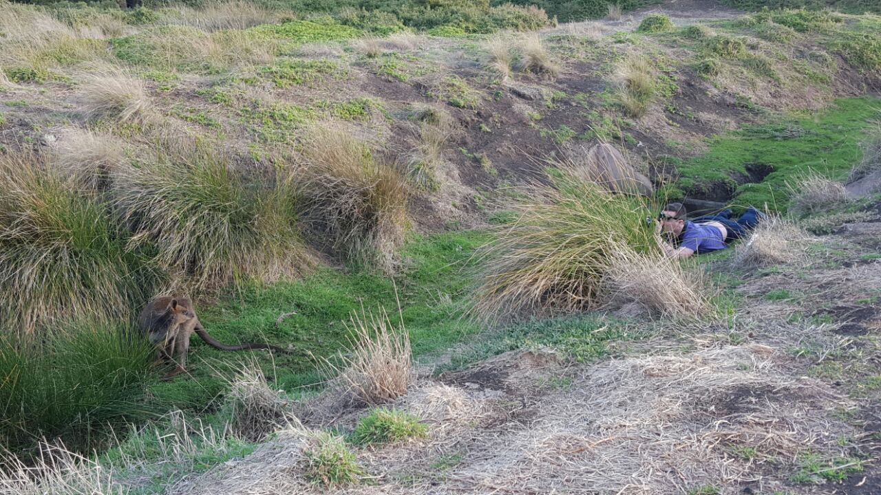
Phillip Island, Australia.

Slide 4
Problématique
Les patients atteints de la SEP peuvent ressentir :
De la fatigue ;
Des troubles moteurs ;
Des troubles sensoriels ;
Des troubles cognitifs ;

Slide 5
Solution proposée
Aider le patient à surveiller ludiquement l’évolution de ses capacités en lui proposant des activités pour le reconditionnement à l’effort, ainsi que des conseils pour aider à la gestion du stress et sommeil.

Slide 6
Avantages pour le patient
Voir son évolution grâce au graphique de la fiche personnage.
Ne pas avoir l’impression de remplir un formulaire pour collecter les informations.
Améliorer son hygiène de vie.

Slide 7
Avancement
Timeline ✅
Cahier des charges ✅
Maquette ✅
Charte graphique ⚠
Production ⚠

Slide 8
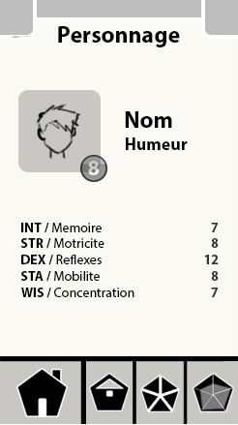
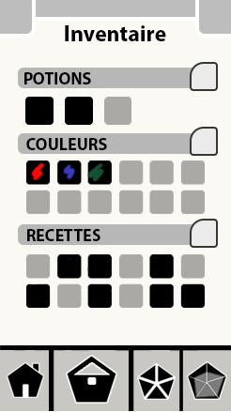
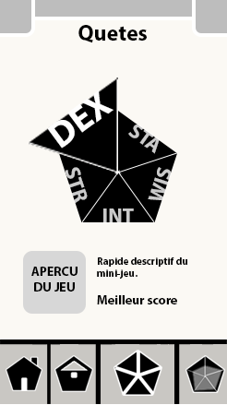
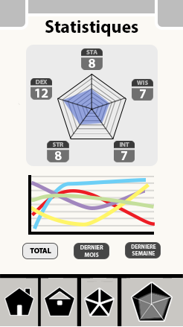
Maquettes

Slide 9
Difficultés
Logicielles
Apprentissage de Unity (moteur de développement de jeux vidéos)
Première application mobile à être développée
Logistiques
Redéfinitions de projet
Plateforme : iOS (Swift) -> Android (Java) -> Multiplateforme via Unity (C#, Javascript)
Portée : médical -> bien-être
Projets annexes chronophages (électronique)
Emplois du temps parfois incompatibles, indisponibilités
Personnelles
Divergences d'opinion (plateforme d'utilisation, design de l'interface, univers graphique)
Logement

Slide 10
Objectif final
Rendre une application avec :
Une fiche personnage
Le journal des quêtes
L’inventaire
Plusieurs mini-jeux
Fichier sonore de relaxation

Slide 11
Remerciements
Cookie, pour son suivi continu dans l'évolution de notre projet
Yann et Ad Scientiam, pour nous avoir aidé à délimiter notre travail
Yann pour son apport au projet en sophrologie / relaxation
Lydie et d’autres étudiants de 42, pour leurs conseils en termes de choix technologiques
Jean-Fréderic pour son suivi régulier et ses encouragements

Slide 12
Merci :)

